Slide 1
Integrate服务平台
将候诊处、医生诊室、划价交费取药处、医技科室等实现信息化连接，那么信息传递速度的提高会大大地提高效率。各级医疗单位的信息化管理多数采用计算机进行连接管理，但其造价高、辐射大、资源利用率小，由此设计专用于医院信息化的电子设备组成的整合服务平台进行解决。

Slide 2
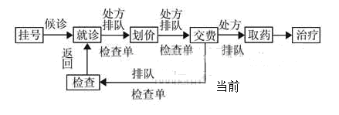
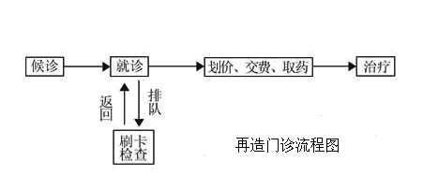
就诊流程对比

Slide 3
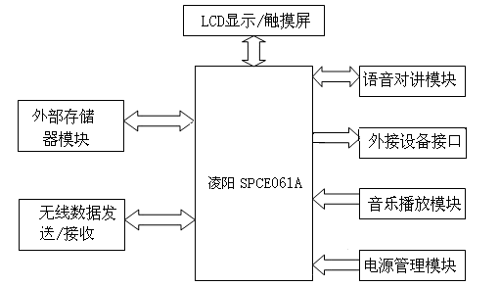
基本组成
如图：

Slide 4
触摸屏及LCD显示的作用
(1). 操作方便，可取带挂号、取药等手工记录，缩短流程的时间。
(2).直观的显现所记录的数据，减少了在手工记录的上的缺陷。

Slide 5
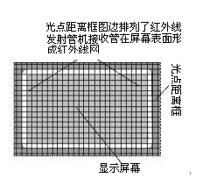
触摸屏原理图

Slide 6
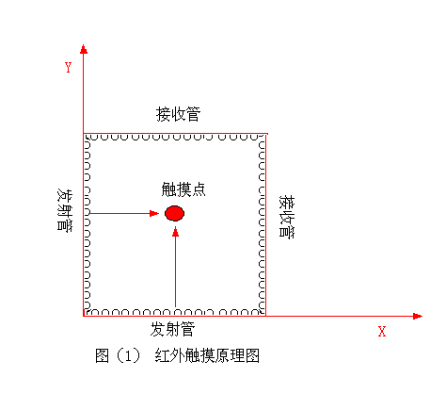

Slide 7
数据的发送/接收
通讯数据采用脉冲编码，所谓脉冲编码，就是将每位数据信号用一个脉冲来表示。例子程序的编码以脉宽561us、周期4*561us 代表“1”：以脉宽561us、周期2*561us代表“0”。脉冲信号都调制在占空比为1/3，频率为38KHz的载波上再发送出去，调制后的信号“1”和“0”如图所示图（1.1）所示。这样有两点好处：
（1）、减少了有效的发射时间，有利于降低平均功耗，这样对于采用充电电池的电路十分重要。
（2）、外部干扰信号多为缓变信号，有利于抗干扰。

Slide 8
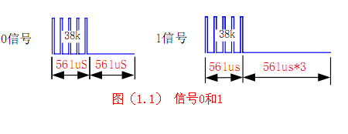

Slide 9
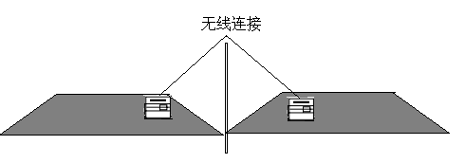
语音对讲模块作用
(1). 加强各科室的联系，通过无线传输在整个医院形成局域网。
(2).操作方便，可通过语音连接到所需要的科室。
(3).不受网络或人员的限制 。（医务人员就可以专心应付就医者）
(4).减轻医院局部压力，合理安排就医者到所去的部门。

Slide 10
语音/文本互转化模块作用
(1).通过无线传输，将药品名单提前传输到药房，并将文本转换成语音，提示所需药品。
(2).可提前将药品准备好，减少买药的排队时间。
(3).可以通知开药处药品的使用情况。

Slide 11
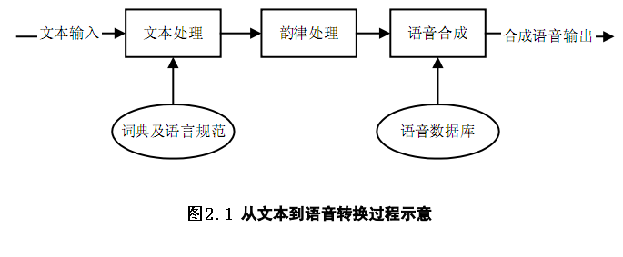

Slide 12
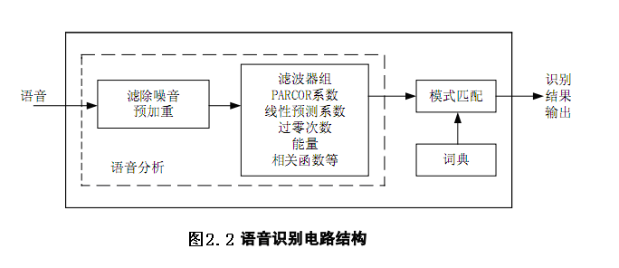

Slide 13
医院指引方案
患者就诊过程中多次往返于各部门，反复的排队、等候，大量的时间精力消耗于非诊治过程。该设备可外接微型打印设施，将医院各科室的平面简图、注意事项等数据保存内部，可根据需要打印指导，或在大厅内放置大屏幕由患者进行查询 。

Slide 14
USB模组的作用
(1).可对设备进行升级。
(2).可接外围设备，增加其他功能。
(3).外接微型打印机，可以打印医院科室平面图，正确指引就医者。

Slide 15
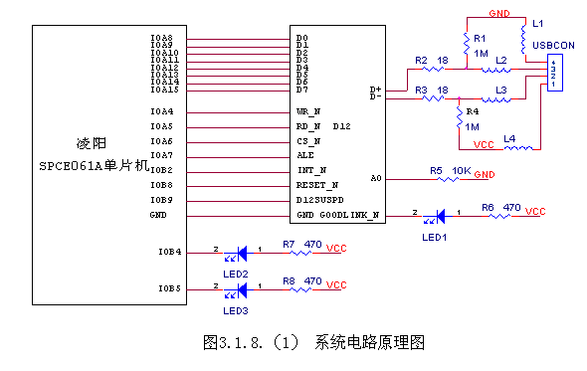
USB模组接线图

Slide 16
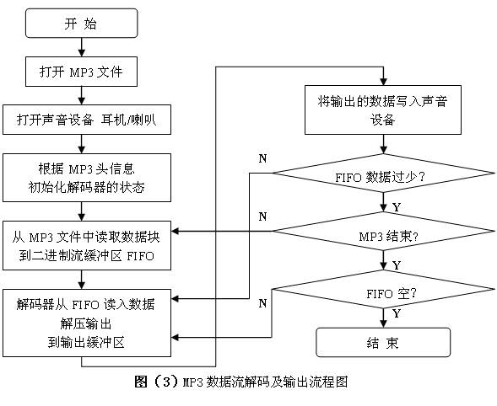
MP3音频文件播放作用
(1). 体现人性化管理，增加团结力。
(2).可以让医生在空闲的时候，放松心情。以便于更好的去工作。

Slide 17
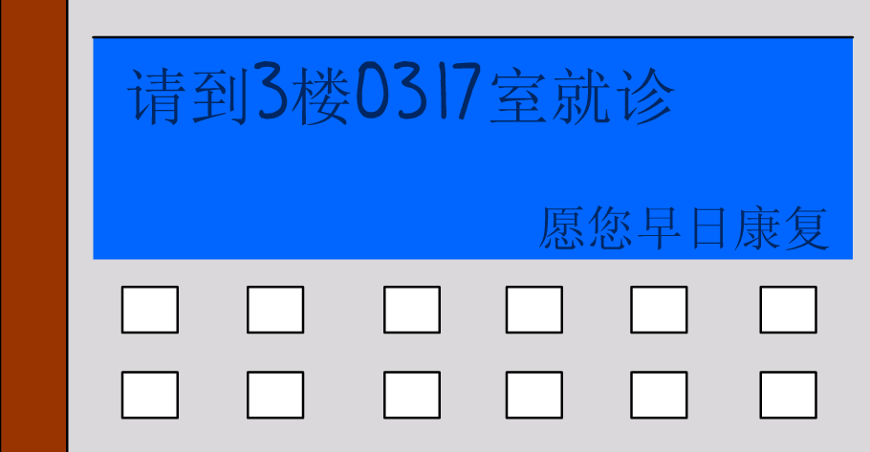
结束

